Slide 1
ELT 406 IBRD Uppdatering
Denna instruktion innefattar såväl en fast placerad ELT som en bärbar eller en ELT i en flotte/slide.
ELT skall uppdateras vart annat år eller om det är några förändringar på kontaktuppgifter
eller annan vital information.

Slide 2
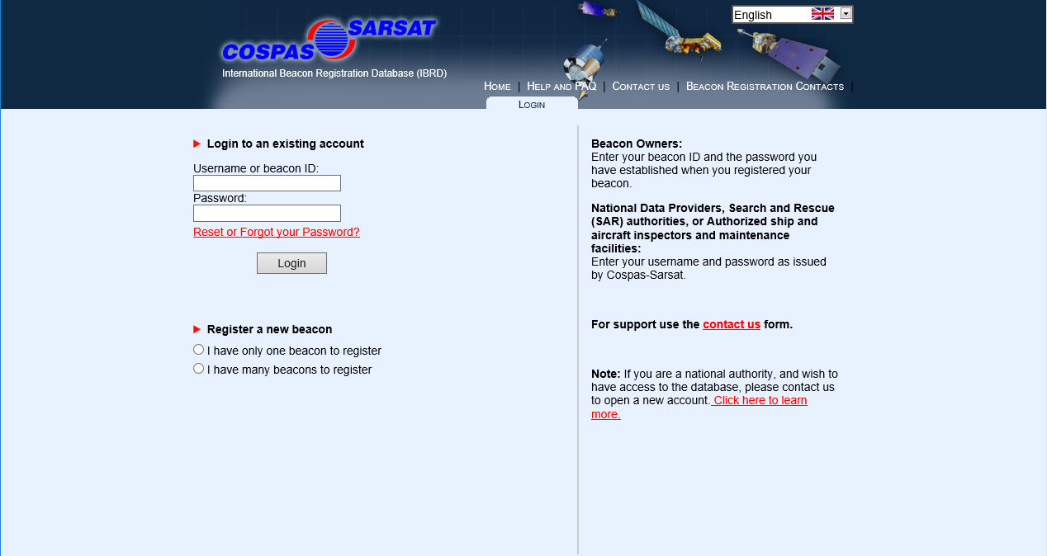
Uppdatering
Börja här: https://www.406registration.com
Användarnamn är ELT Hex-kod (Oftast angiven på ELT.n)
Lösenord: nodsandare2022SEXXX (registrering).
Detta skall du ändra senare.

Slide 3
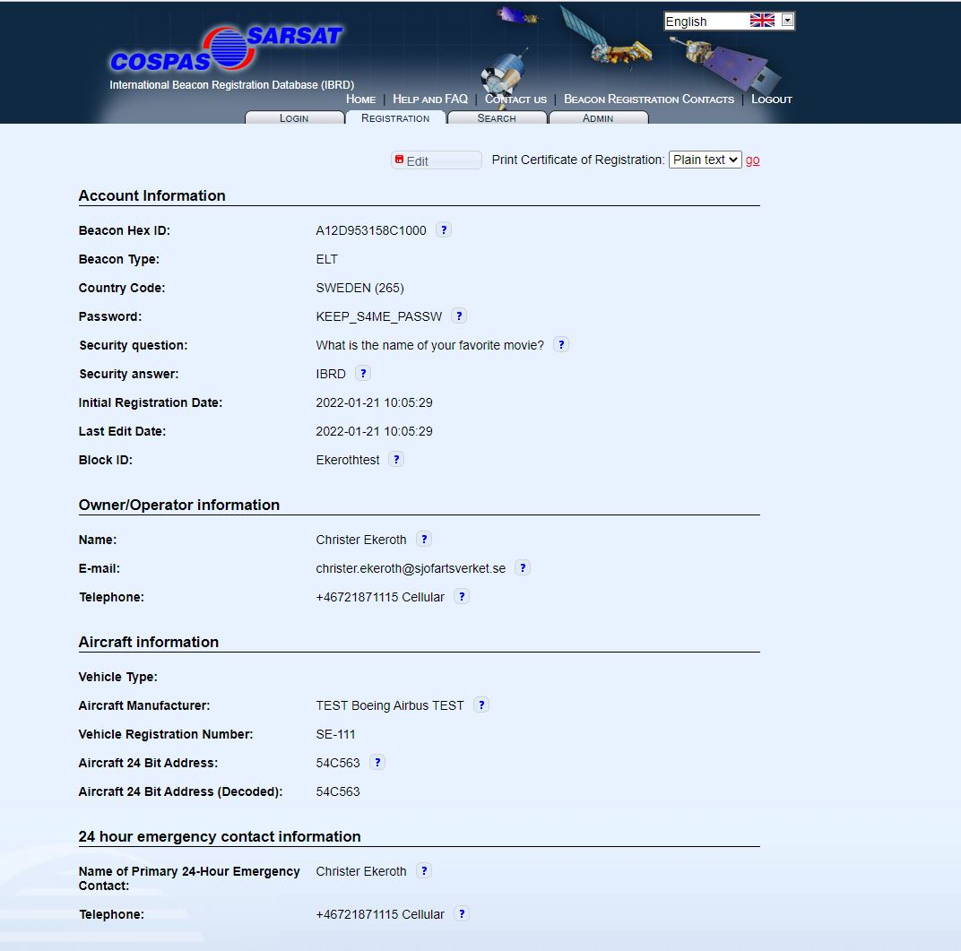
Uppdatering
All information presenteras nu på en sida.
För att kunna uppdatera informationen – tryck på

Slide 4
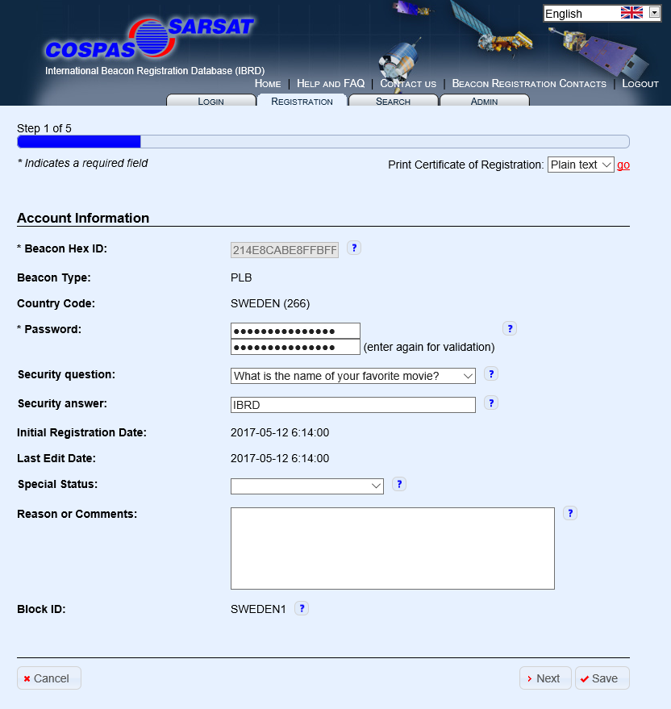
Uppdatering
På denna sida ska du nu byta lösenord. Spara lösenordet. Du kan använda samma lösenord till alla ELT du äger.
Du ska även välja en säkerhetsfråga och ange ett svar. Denna används för återställning om du glömt ditt lösenord.
Här kan du ändra status om ELT inte används längre. Den kan ha sålts, blivit borttappad eller stulen mm Välj lämplig status i rullmenyn.
Välj sedan Next
Save-knappen återkommer på varje sida. Använd den först när du är helt klar med alla uppdateringar.
ELT

Slide 5
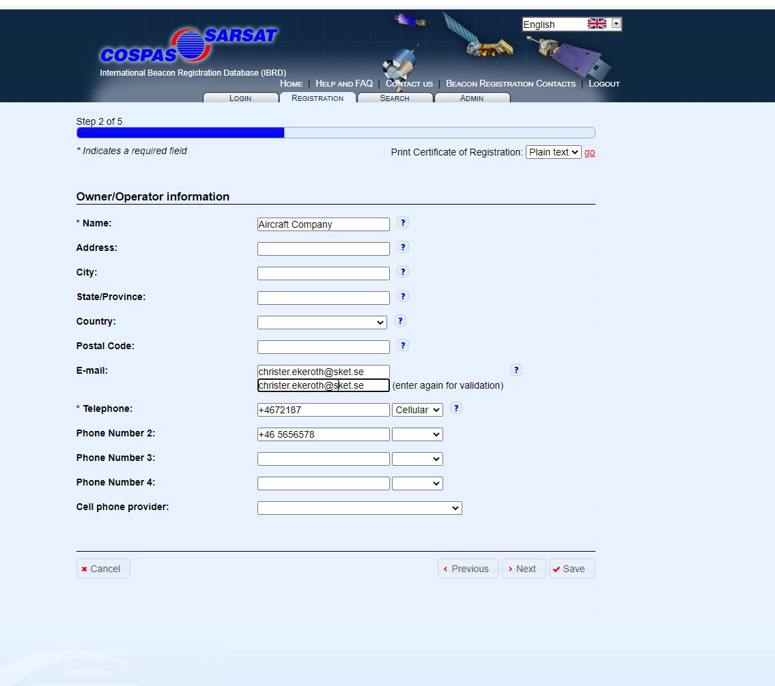
Uppdatering
Kontrollera uppgifterna och ändra efter behov.
Är du privatperson så skriver du det under namn.
Fortsätt uppdateringen genom att klicka på Next
Save-knappen återkommer på varje sida. Använd den först när du är helt klar med alla uppdateringar.

Slide 6
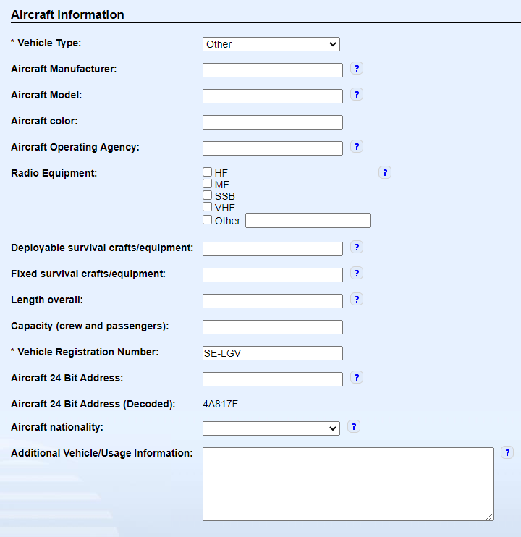
Nyregistrering
Fyll minst i anvisade uppgifter
Ange typ av luftfartyg
Ange färg på luftfartyget
Ange registrering på luftfartyget
Extra ELT. En bärbar (deployable) eller placerad i flotte/slide.
Då skriver du YES i rätt box

Slide 7
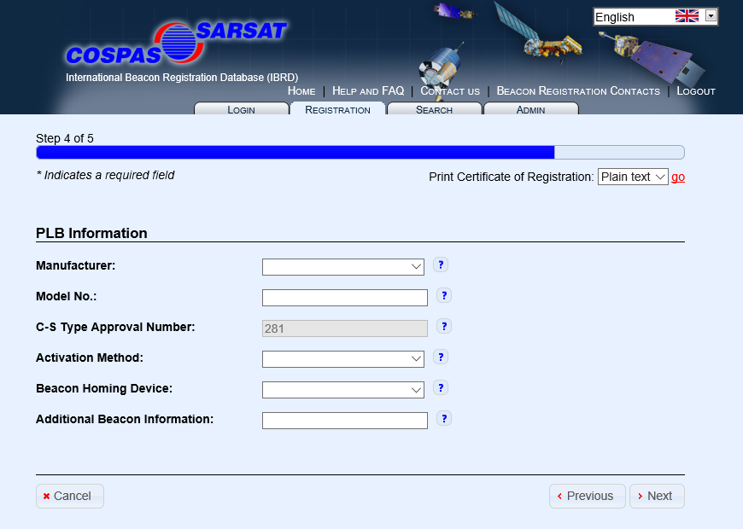
Uppdatering
Välj Beacon Homing Device. 121,5 eller 243.
Har ELT båda homing frekvenserna, välj 121,5 i det övre och skriv ”add homing 243” i fältet
ELT
I övrigt behöver fälten inte fyllas i. Om ni har uppgifterna får ni fylla i dem.

Slide 8
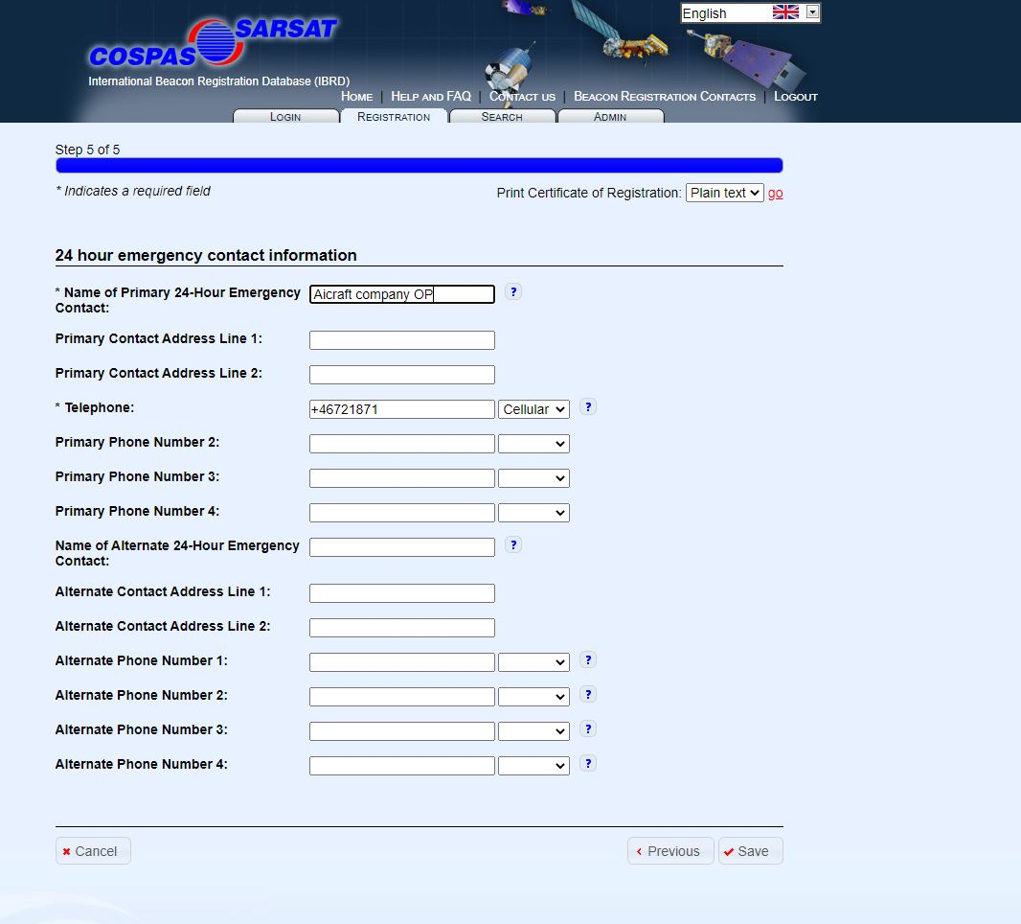
Uppdatering
Kontaktinformation vid larm:
Emergency contact som anges ska vara någon annan person/funktion än den som flyger luftfartyget. Exempelvis ett ”operation” som kan nås H24 eller någon privatperson med insikt om flygverksamheten med luftfartyget.
H24 är viktigt! Ange landsnummer och relation.
Vi rekommenderar att man även anger en alternativ kontaktperson.
När uppgifterna är inlagda, tryck på SAVE och registreringen är klar.
Spara dina inloggningsuppgifter.
Uppdatera uppgifterna vid behov eller vart annat år.

